Slide 1
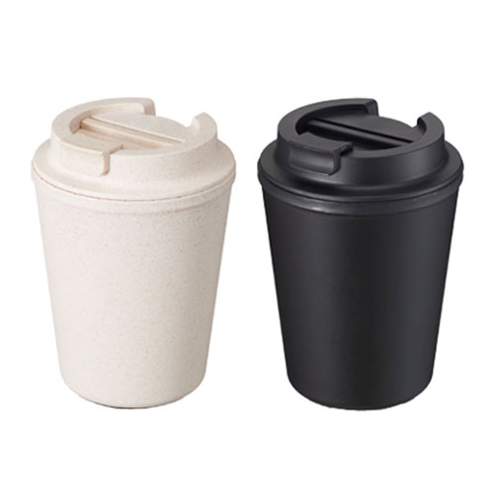
【提案書】
バンブー2重カップ350ml
特徴
プラスチック使用量を減らすことができるバンブーファイバー混合素材の350mlタンブラーです。カラーはナチュラルとブラックの2色展開。シンプルなためどんな名入れにもマッチします。
商品写真
納期
納期スペース
仕様
素 材：PP80%、竹繊維20%
サ イ ズ：φ92×H125mm
重 量 : 約145g 包 装 :化粧箱：W96×D96×H135mm
お見積
お見積りスペース

